Slide 1
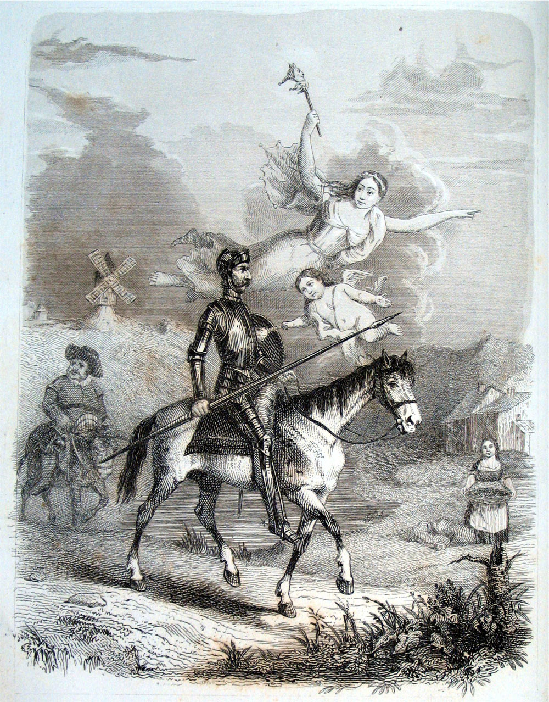
Tema 4
El amor y la amistad
Nivel intermedio
Texto 1
Dulcinea del Toboso
Gramática: usos de los pasados
Texto 2
Las bodas de Camacho
Gramática: Perífrasis verbales, estilo indirecto
Texto 3
El mozo de mulas
Gramática: Oraciones subordinadas, pasados

Slide 2
Tema 4 El amor y la amistad
El amor y la amistad son dos de los temas más recurrentes en la obra de Cervantes. Gran parte de sus historias se organizan en torno a dos amigos, a parejas, dobles parejas... con todas sus posibilidades: grandes amistades, peleas, reconciliaciones, traiciones, celos, amistades o relaciones entre iguales, entre diferentes, amores no correspondidos, amores idealizados, inventados, literalizados o creados como el Don Quijote con Dulcinea. En el tema del amor Cervantes le da la vuelta a las relaciones estáticas, convencionales e interesadas de la época, en una apuesta por la libertad, por el ingenio y por la capacidad de superar obstáculos que parecen insalvables. Es también una apuesta por los débiles o menos privilegiados: las mujeres (más juiciosas) frente a los hombres, o los pobres frente a los ricos (el dinero no siempre lo puede todo). Para Don Quijote en el amor la ficción y la realidad van de la mano. Don Quijote al convertirse en caballero está obligado a estar enamorado (enamorado por oficio de caballero) ya que “el caballero andante sin amores era árbol sin hojas y sin fruto y cuerpo sin alma” (I, 1). Al no tener una princesa de quien enamorarse se la inventa, y aunque se trata de una creación, se ofrece de forma paródica, por el contraste entre su idealización y la realidad. A parte del amor de Don Quijote, los tipos de amor en la novela son de lo más variado: el amor correspondido, pero que debe superar todas las adversidades (la prueba de amor), la libertad en el amor (la libertad de elección), el amor como enfermedad, la locura de amor, la penitencia del amor, la queja de amor (ante la ingratitud de la amada) el engaño del amor, la traición de la amistad por amor, los celos, la muerte por amor y en algunos casos también el triunfo del amor.

Slide 3
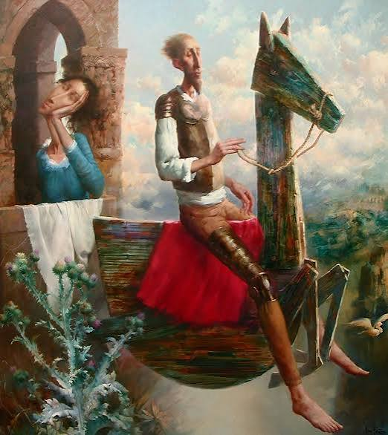
Texto 1 Intermedio
Antes de leer
¿Crees que se puede relacionar el amor y la amistad o son muy
distintos?
2. ¿Qué tiene de positivo y negativo estar enamorado?
¿Crees que es posible enamorarse de alguien que no conoces,
solo con la imaginación?
¿Qué es lo que es más importante para ti para enamorarte?
La belleza, el carácter….

Slide 4
El amor y la amistad, texto 1: Dulcinea
Lee y responde a las preguntas
Limpias, pues, sus armas, puesto nombre a su rocín y confirmándose a sí mismo, le pareció que no le faltaba más que buscar una dama de la que enamorarse, porque un caballero andante sin amores era árbol sin hojas y sin fruto, y cuerpo sin alma. En un pueblo cerca del suyo había una moza labradora de muy buen ver, de la que él anduvo enamorado un tiempo, aunque, según se entiende, ella jamás lo supo ni le dio prueba de ello. Se llamaba Aldonza Lorenzo, y le pareció bien darle el título de señora de sus pensamientos; y, buscándole un nombre que no desdijese mucho del suyo y que tirase y se encaminase al de princesa y gran señora, vino a llamarla Dulcinea del Toboso, porque era natural del Toboso: nombre, a su parecer, músico y original y significativo. Don Quijote sobre su enamorada: su nombre es Dulcinea; su patria, el Toboso, un pueblo de la Mancha; su calidad por lo menos ha de ser de princesa, pues es reina y señora mía; su hermosura, sobrehumana, pues en ella se vienen a hacer verdaderos todos los imposibles y quiméricos atributos de belleza que los poetas dan a sus damas: que sus cabellos son oro, su frente campos elíseos, sus cejas arcos del cielo, sus ojos soles, sus mejillas rosas, sus labios corales, perlas sus dientes, alabastro su cuello, mármol su pecho, marfil sus manos, su blancura nieve, y las partes que la honestidad encubrió a la vista humana son tales, según yo pienso y entiendo, que solo la discreta consideración puede encarecerlas, y no compararlas. A mí me basta pensar y creer que la buena de Aldonza Lorenzo es hermosa y honesta, y yo me hago cuenta que es la más alta princesa del mundo. Porque has de saber, Sancho, si no lo sabes, que dos cosas solas incitan a amar, más que otras, que son la mucha hermosura y la buena fama. Y estas dos cosas se hallan consumadamente en Dulcinea, porque en ser hermosa ninguna la iguala, y en la buena fama pocas le llegan. Y, para concluir con esto, yo imagino que todo lo que digo es así, sin que sobre ni falte nada, y la pinto en mi imaginación como la deseo. Discutiendo con Sancho: ¿Y no sabéis vos, gañán, ganapán, granuja, que si no fuese por el valor que ella infunde en mi brazo, no lo tendría yo para matar una pulga? Decid, socarrón de lengua viperina, ¿y quién pensáis que ha ganado este reino y cortado la cabeza a este gigante, si no es el valor de Dulcinea, tomando a mi brazo por instrumento de sus hazañas? Ella pelea en mí y vence en mí, y yo vivo y respiro en ella, y tengo vida y ser. —Acabarás agotando mi paciencia, Sancho. Ven acá, hereje: ¿no te he dicho mil veces que no he visto a la sin par Dulcinea en todos los días de mi vida, ni jamás atravesé los umbrales de su palacio, y que solo estoy enamorado de oídas y de la gran fama que tiene de hermosa y discreta? Yo nací para ser de Dulcinea del Toboso, y los hados, si los hubiera, me destinaron para ella, y pensar que alguna otra hermosura va a ocupar el lugar que tiene en mi alma es pensar lo imposible.

Slide 5
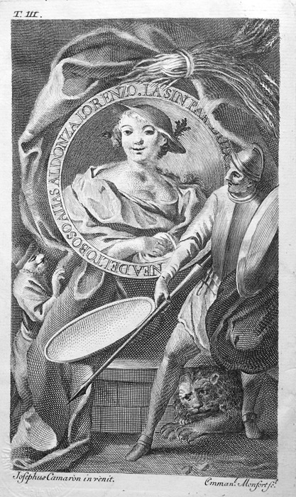
1. Léxico. Busca en el texto las palabras que corresponden a estas definiciones:
Mujer que trabaja en el campo o en tareas agrícolas: M _ _ _ L_ _ _ _ _ _ _ _
Fantástico, imaginario, fruto de la imaginación: Q _ _ _ _ _ _ _ _
Destino o fuerzas desconocidas que gobierna la suerte de las personas: H _ _ _ _
4. Persona que niega o se aparta de las creencias religiosas oficiales (aquí, usado como insulto burlón): H _ _ _ _ _
5. Persona que se burla de otros con ironía disimulada: S _ _ _ _ _ _ _
6. Se refiere a la entrada de una casa o a un comienzo de algo: U _ _ _ _ _
7. Piedra blanca, a veces traslucida, se emplea para hacer esculturas: A _ _ _ _ _ _ _ _
8. Trabajador del campo, aunque se utiliza como insulto como grosero o vulgar G _ _ _ _
2. Léxico. Clasifica las siguientes palabras y expresiones entre insultos y elogios:
de muy buen ver, gañán, hermosa, ganapán, honesta, granuja, buena fama, socarrón, la sin par, de lengua viperina, discreta,
Insultos:
Elogios:

Slide 6
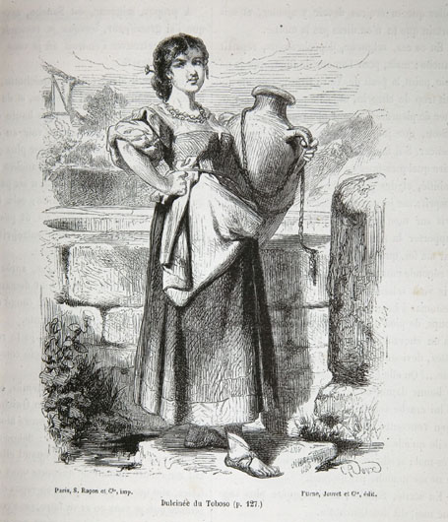
3. Léxico. Don Quijote describe a Dulcinea utilizando metáforas clásicas de la belleza idealizada. Une cada parte del cuerpo con el elemento con el que se compara e intenta explicar la similitud:
Parte del cuerpo : 1. Sus cabellos. 2. Sus cejas. 3. Sus ojos. 4. Sus dientes. 5. Su cuello. 6. Su frente. 7. Mejillas. 8. Labios. 9. Pecho. 10. Manos.
Comparación poética: a) Soles. b) perlas. c) oro. d) arcos del cielo. e) campos Elisios. f) alabastro. g) marfil. h) mármol. i) corales. j) rosas
4. Escrita/ oral Completa las frases con una de las palabras siguientes:
rocín • hados • umbral • socarrón • de oídas • discreta •
encarecer • sobrehumana
1. Mi abuelo cruzó el ____________ de la casa después de un largo viaje.
2. No conozco a esa actriz en persona; solo sé cosas de ella ____________.
3. El caballo del granjero era un _________ tan viejo que casi no podía caminar.
4. Ana es muy ____________: nunca cuenta los secretos de sus amigas.
5. Según algunos, los __________ya habían decidido que se conocerían ese día.
6. Su comentario __________me hizo reír, aunque no supe si hablaba en serio.
7. La fuerza que mostró aquel atleta pareció casi ____________.
8. Don Quijote no deja de ____________ la hermosura de Dulcinea

Slide 7
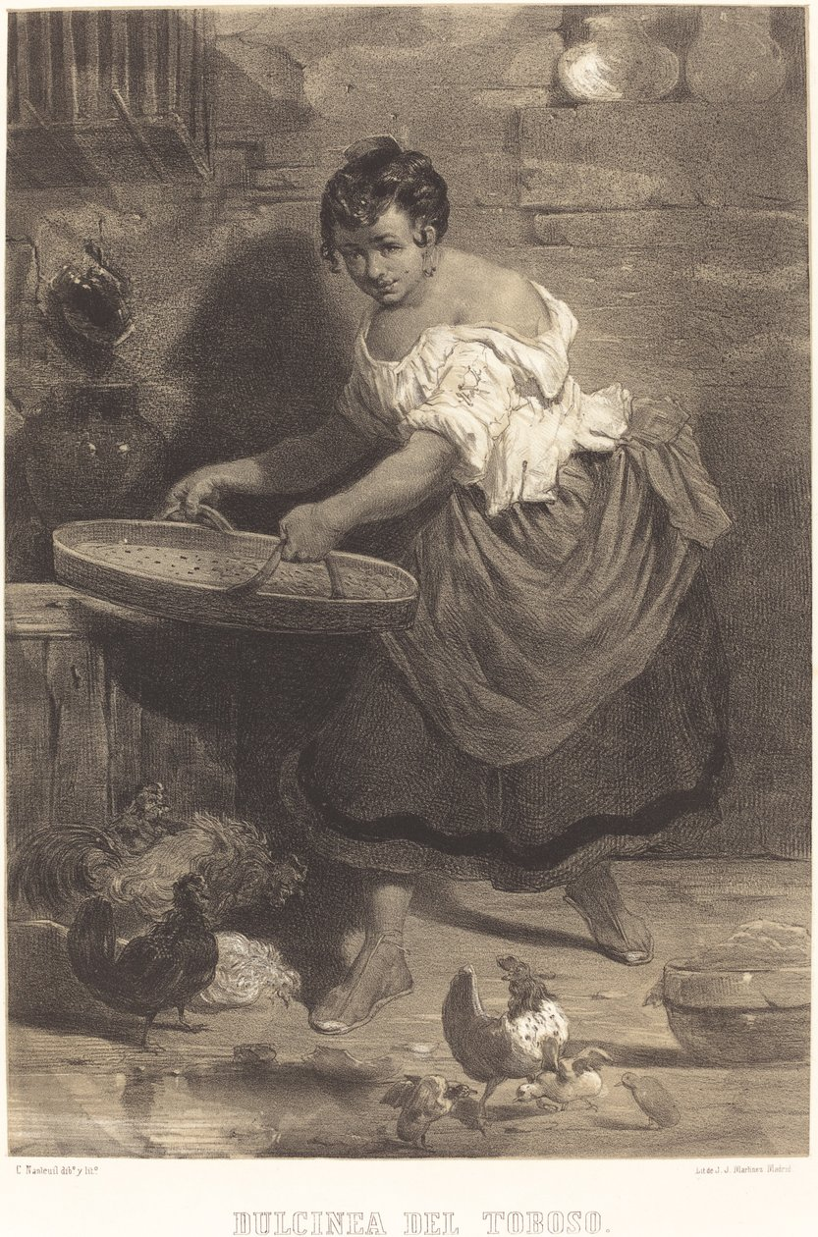
Oral. ¿Entiendes esta frase del texto?: “un caballero andante sin amores era árbol sin hojas y sin fruto, y cuerpo sin alma”
Completa el esquema con los tres elementos de la comparación.
Lo que se compara (X): ____________________________________
Primera imagen (Y1): ____________________________________
Segunda imagen (Y2): ____________________________________
¿Qué tienen en común Y1 e Y2? Es algo que existe, pero le falta
________________
¿Qué añade la segunda imagen que no decía la primera?
Oral Crea tus propias metáforas con el mismo esquema anterior como en el ejemplo:
Un escritor sin lectores es un mar sin olas, y río sin peces.

Slide 8
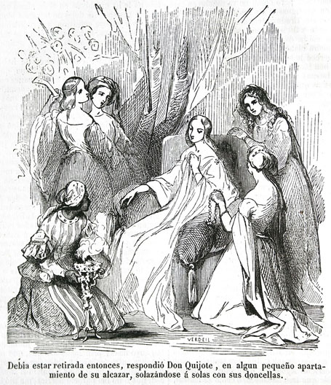
Gramática. Relaciona las siguientes frases con los usos de los pasados siguientes:
a. Describe un contexto, escenario o trasfondo en el pasado.
b. Indica un hecho o acción puntual, delimitada en el tiempo o el resultado
final de un proceso
c. Describe un elemento de la escena, introduce un personaje o es una
acción en desarrollo
d. Acción pasada que conecta con el presente
1. ”Le pareció que no le faltaba más que buscar una dama..."
2. "En un pueblo cerca del suyo había una moza labradora.”
3. ”Él anduvo enamorado un tiempo.”
4. "Se llamaba Aldonza Lorenzo.”
5. ”Le pareció bien darle el título de señora de sus pensamientos.”
6. ”Vino a llamarla Dulcinea del Toboso.”
7. ”¿no te he dicho mil veces que no he visto a la sin par Dulcinea en todos
los días de mi vida.?”
8. "Yo nací para ser de Dulcinea del Toboso.”
9. "Los hados me destinaron para ella."

Slide 9
Gramática. Completa las frases utilizando alguno de los pasados y explicando tu elección.
1. En un pueblo cercano (haber) ________________ una moza labradora de muy buen ver.
2. Don Quijote (estar) _________enamorado de ella durante un tiempo, pero ella nunca lo (saber)________________.
3. La chica se (llamar) ___________ Aldonza Lorenzo, pero a él le (parecer) ____________conveniente darle un título
más noble.
4. Mientras Don Quijote (buscar) ________________ un nombre con sonoridad de princesa, se le (ocurrir)________el
nombre de Dulcinea del Toboso.
5. Don Quijote (pintar) __________ a Dulcinea en su imaginación como la (desear) ___________, de modo que
(imaginar) ____________ a Dulcinea como la más alta princesa.
6. Sancho no (creer) _________________ que Aldonza Lorenzo (ser) ___________una princesa cuando (ser) ________
una labradora.
7. Don Quijote (discutir) _____________ con Sancho y le (confesar) _______________ que nunca (ver) ____________ a
Dulcinea.
8. Don Quijote (darse cuenta) _____________ que (necesitar) ___________ una enamorada y (acordarse) _________ de
una joven labradora vecina suya.

Slide 10
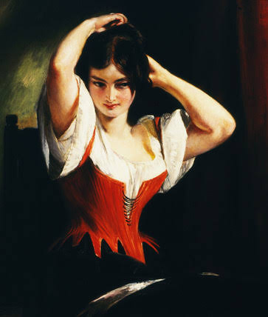
Oral. En parejas o grupos pequeños intentar responder a
estas cuestiones y después exponer y debatir vuestras
conclusiones con el resto de la clase
¿Dulcinea es realmente una campesina o es una princesa
tal como la ve Don Quijote?
2. ¿Te parece que el amor de Don Quijote es “real”?
3. ¿Es posible enamorarse de una idea o de una persona a la
que no conocemos realmente?
4. ¿Tiene más peso el amor idealizado o el amor real?
10. Tarea final. Escrita. Escribe un texto descriptivo (100–150
palabras) en el que describas a tu "persona o utilizando
metáforas o exageraciones poéticas similares a las que usa
Don Quijote

Slide 11
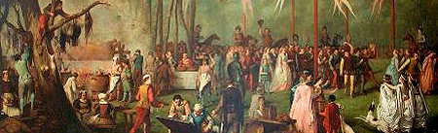
Texto 2 Intermedio
Antes de leer
1. ¿Sabes como son las bodas en España? ¿cómo son en tu país? ¿cómo sería tu boda ideal?
2. Antiguamente los padres decidían con quien se casaban sus hijos, en algunos países y culturas esta tradición se mantiene. ¿crees que es posible volver a esta tradición? ¿Crees que tiene algo de positivo?
3. ¿ A qué edad se casan los jóvenes normalmente en tu país?
4. ¿Te gustan las bodas? ¿Has estado en alguna? ¿describe una boda en la que hayas estado o hayas visto en alguna película?

Slide 12
El amor y la amistad, texto 2
Lee el texto y responde a las preguntas
Basilio y Quiteria eran vecinos del mismo pueblo. Sus casas estaban tan cerca que vivían pared con pared. Desde niños se conocían y se enamoraron, todo el pueblo hablaba de los amores de los dos niños. Fueron creciendo y el padre de Quiteria decidió estorbar la entrada habitual de Basilio en su casa, y aún más para evitar sospechas ordenó casar a su hija con el rico Camacho, no pareciéndole bien casarla con Basilio, que tenía más bienes de naturaleza que fortuna. Aún siendo pobre, Basilio, es el joven más resuelto del pueblo, luchador extremado, gran jugador de pelota, corre como un gamo, salta más que una cabra, cantaba y bailaba de maravilla, y, sobre todo, maneja la espada mejor que nadie. Cuando Basilio supo que la hermosa Quiteria se casaba con Camacho el rico, nunca más se le ha visto reír ni decir una palabra con sentido, come poco y duerme poco, y todos los que lo conocemos pensamos que si el día de mañana da el sí la hermosa Quiteria va a ser su sentencia de muerte. Para la boda había preparadas montañas de comida que tenían admirado y cautivado a Sancho que nunca había visto tanta cantidad de ollas, carnes asadas ni tal despliegue de comida: vacas, cerdos, gansos, gallinas, liebres, conejos... Por eso, sin dudarlo, Sancho dijo: "El rey es mi gallo: a Camacho me atengo." Don Quijote le reprochó ser tan materialista y de los que dicen: “¡viva quien vence!” Sin embargo, Sancho insistió en que para él solo había dos linajes en el mundo: el tener y no tener. Llegó a la ceremonia la hermosa Quiteria algo descolorida, y cuando todo estaba dispuesto apareció Basilio, vestido de negro y con una espada escondida en un bastón. Con voz ronca advirtió que no quería ser un estorbo y proclamó: “Viva el rico Camacho con la ingrata Quiteria largos y felices siglos! ¡Y muera, muera el pobre Basilio, cuya pobreza cortó las alas de su dicha y lo puso en la sepultura!”. Dicho lo cual y delante de todos, se clavó la espada y cayó al suelo bañado en sangre. Antes de morir pidió como última voluntad casarse con Quiteria. Movidos por la compasión, a todos les parece bien y Quiteria le dio la mano y lo aceptó como esposo. Pero en el momento de recibir la bendición, Basilio se levantó muy ligero de un salto y se sacó la espada que no lo había herido. Algunos sorprendidos y admirados, empezaron a gritar: "¡Milagro, milagro!" Pero Basilio, respondió: "¿Qué milagro? ¡Maña y astucia!" Camacho se sintió burlado y furioso con sus amigos quiso atacar a Basilio con las espadas. Les detuvo Don Quijote, que, poniéndose en medio con su lanza y su escudo, les dijo que el amor y la guerra son una misma cosa, que las estrategias y engaños son lícitos en ambos. Y que Quiteria era de Basilio y Basilio de Quiteria por voluntad del cielo. Las palabras de Don Quijote calmaron a todos, por lo que Camacho quiso seguir con su fiesta, y Basilo y Quiteria se fueron por su cuenta con sus amigos a celebrar su enlace. Los acompañaron Don Quijote y Sancho, quien, aunque prefería quedarse en el banquete de Camacho, tuvo que seguir a su señor.

Slide 13
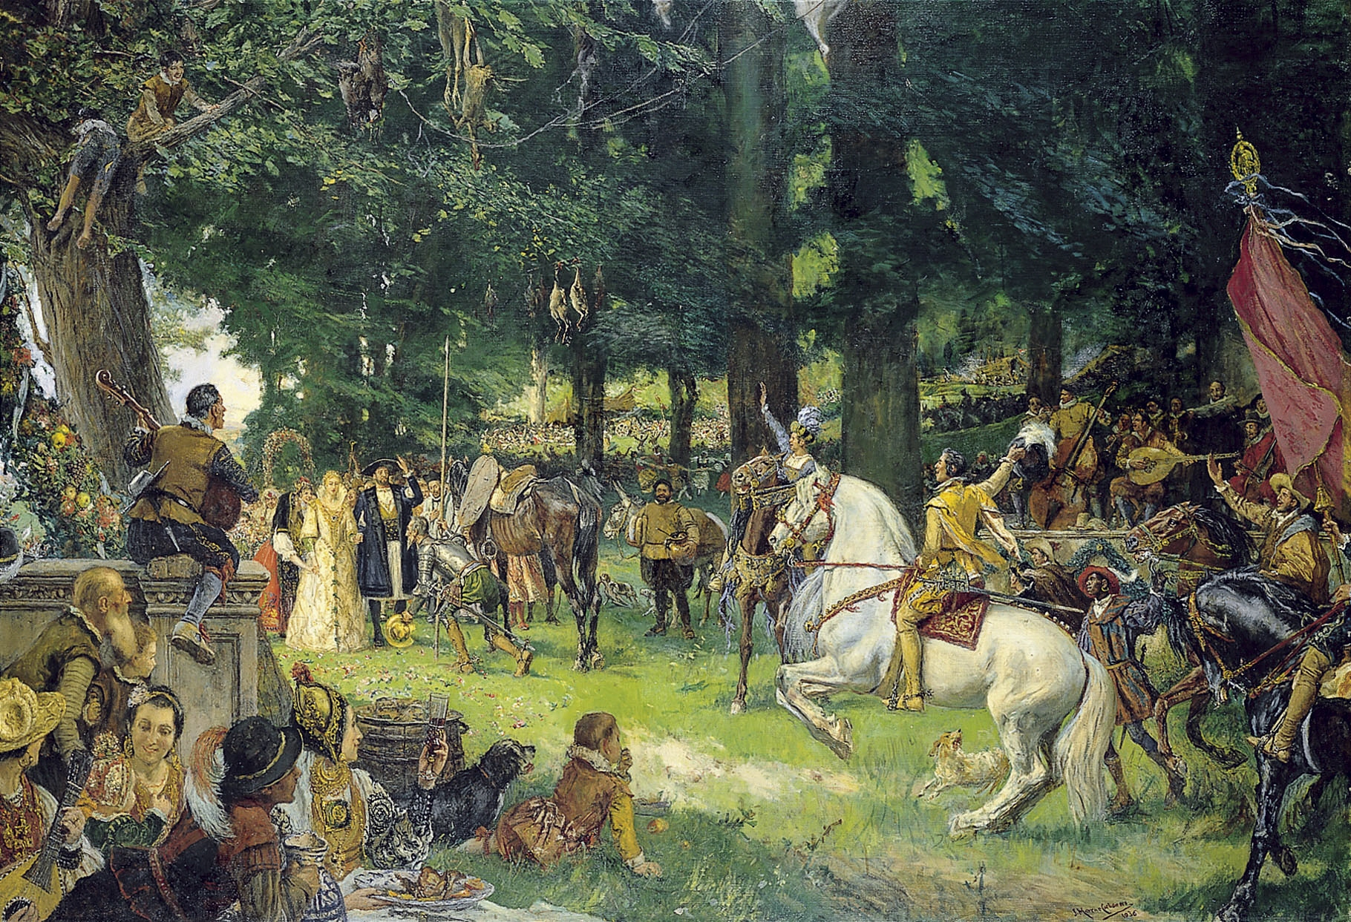
1. Léxico. Relaciona las siguientes expresiones con su significado en el español actual:
Expresión del texto: 1. Vivir pared con pared, 2. Bienes de naturaleza que fortuna, 3. Tener admirado y cautivado, 4. Cortar las alas de su dicha, 5. Maña y astucia, 6. “El rey es mi gallo: a Camacho me atengo.”7. Su sentencia de muerte/ lo puso en la sepultura. 8 El amor y la guerra son la misma cosa.
Significado equivalente:
a) Estar muy sorprendido, impresionado o fascinado.
b) Usar trucos, engaños o habilidad con inteligencia para
conseguir algo.
c) Ser vecinos contiguos, vivir en casas pegadas.
d) Tener más talentos personales y habilidades que dinero.
e) Destruir la felicidad, las ilusiones o las oportunidades de
alguien.
f) Lo que le conduce a su fin o a su muerte
g) Tener mucho en común, compartir la esencia
h) “subirse al carro del ganador”

Slide 14
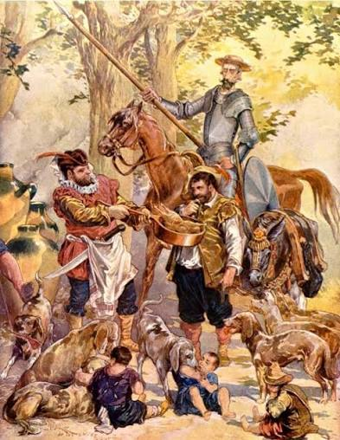
2. Léxico . Elige la opción cuyo significado sea más parecido a la palabra subrayada.
1. El padre decidió estorbar la relación de los jóvenes.
A) ayudar, B) dificultar, C) ignorar, D) celebrar
2. Basilio es el joven más resuelto del pueblo.
A) decidido, B) tímido, C) perezoso, D) confundido
3. Sancho nunca había visto tal despliegue de comida.
A) escasez, B) calidad, C) gran cantidad, D) precio
4. Su pobreza cortó las alas de su dicha.
A) tristeza, B) paciencia, C) valentía, D) felicidad
5. Camacho se sintió burlado.
A) halagado, B) sorprendido gratamente, C) agradecido, D) engañado
6. Las estrategias y engaños son lícitos en el amor y la guerra.
A) prohibidos, B) permitidos, C) raros, D) peligrosos
7. Llegó a la ceremonia la hermosa Quiteria algo descolorida.
A) Mal maquillada, B) pálida) C) enferma D) con mala cara

Slide 15
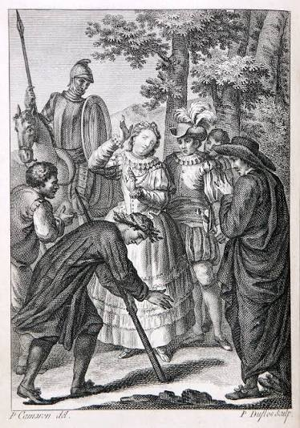
3. Léxico. En el texto se compara a Basilio con dos animales, ¿los conoces?:
“corre como un gamo” y “salta más que una cabra”.
Crea ahora tus propias comparaciones con animales.
1. Nada como un pez, 2. trabaja como una hormiga…..
4. Oral. Ordena las frases que resumen el texto.
a. Basilio finge clavarse una espada y pide casarse con Quiteria antes de “morir”.
b. Basilio y Quiteria, vecinos desde niños, se enamoran.
c. Camacho, furioso por el engaño, quiere atacar a Basilio.
d. Basilio deja de comer, de dormir y de reír al enterarse de la boda de Quiteria y
Camacho.
e. Basilio y Quiteria se marchan a celebrar su verdadera boda con sus amigos.
f. Sancho se maravilla con la comida del banquete y defiende a Camacho por ser
rico.
g. El padre de Quiteria prefiere casar a su hija con el rico Camacho.
h. Don Quijote dice que el amor y la guerra son la misma cosa y consigue
apaciguar a todos.

Slide 16
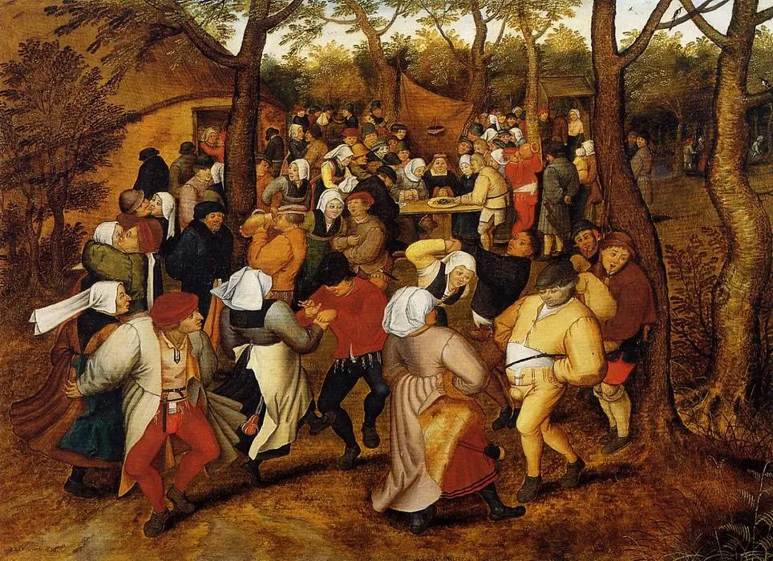
5. Gramática. Relaciona cada perífrasis del texto con los significados siguientes:
a. obligación, b. predicción o futuro próximo , c. acción gradual, poco a poco, d. resultado ya conseguido, e. Estado resultante
1. Había preparadas: haber + participio
2. Fueron creciendo: ir + gerundio
3. Va a ser su sentencia de muerte: ir a + infinitivo
4. Tenían admirado y cautivado a Sancho: tener + participio
5. Tuvo que seguir a su señor: tener que + infinitivo
6. Gramática. Pasa al estilo indirecto las palabras pronunciadas por los personajes en el texto:
1. Sancho: «El rey es mi gallo: a Camacho me atengo» → Sancho afirmó que...
2. Algunos, sorprendidos: “¡Milagro, milagro!” → Algunos sorprendidos
gritaron que ….
2. Basilio: «¿Qué milagro? ¡Maña y astucia!» → Basilio respondió que...
3. Don Quijote: «El amor y la guerra son una misma cosa». → Don Quijote
les dijo que...
4. Basilo: “¡Viva el rico Camacho y Y muera, muera el pobre Basilio” →
Basilio proclamó que ….
5. Don Quijote: “eres de los que dicen Viva quien vence” → Don Quijote le dijo a Sancho que…..

Slide 17
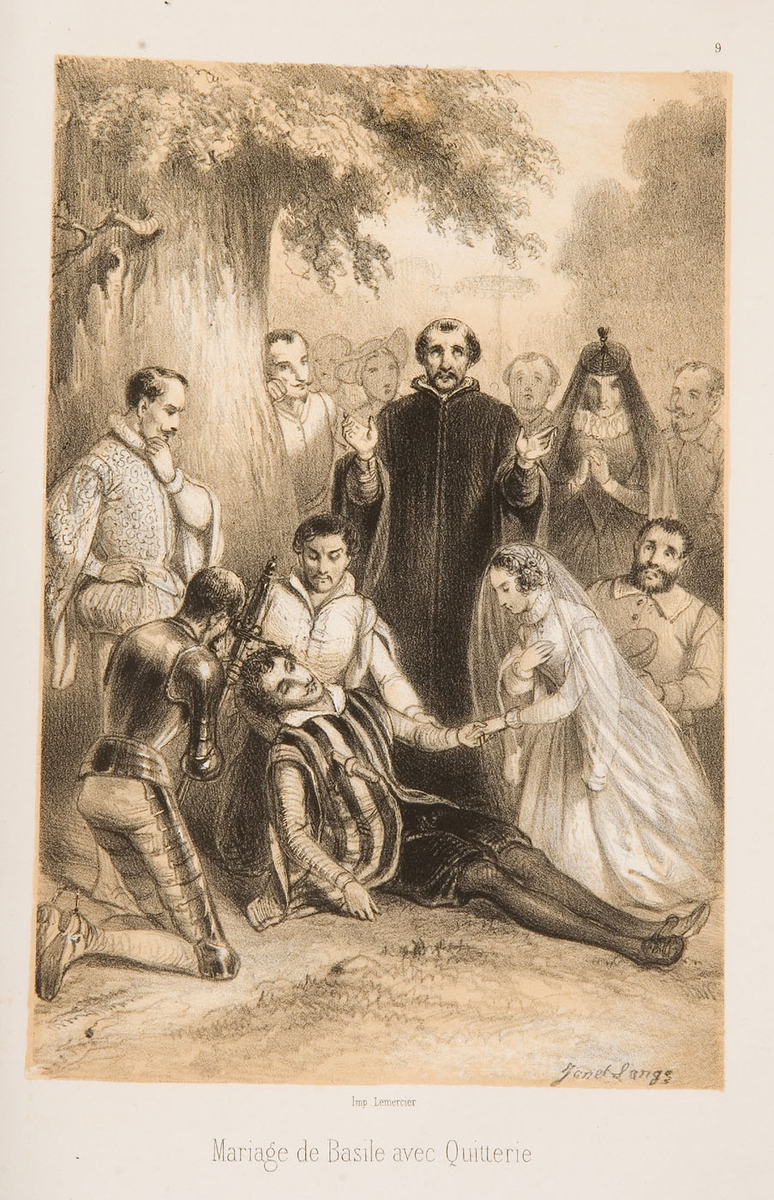
7. Oral. De estos tres resúmenes, ¿cual te parece el resumen correcto?:
A. Quiteria llega feliz y tranquila al prado para ver unas danzas con Basilio. Allí aparece Camacho vestido de negro, con una corona y un bastón, y pide perdón a todos por haber intentado impedir la boda. Después, reconoce que Basilio es mejor esposo para Quiteria porque tiene más valor y más amor.
B. Quiteria llega algo pálida al lugar de la boda, donde se va a casar con Camacho. De repente, aparece Basilio vestido de negro y con un bastón. Todos se quedan sorprendidos y preocupados. Basilio, cansado y emocionado, se pone delante de los novios y acusa a Quiteria de abandonarlo para casarse con otro hombre más rico.
C. Basilio llega al lugar de la boda acompañado de sus amigos para celebrar el matrimonio de Quiteria y Camacho. Aunque al principio todos se asustan por sus gritos, enseguida comprenden que viene a participar en las danzas y a felicitar a los novios. Quiteria se emociona al verlo y decide invitarlo a la ceremonia.
Los resúmenes están en presente, rescríbelos en pasado y completa la historia del correcto.
Quitería llegó….

Slide 18
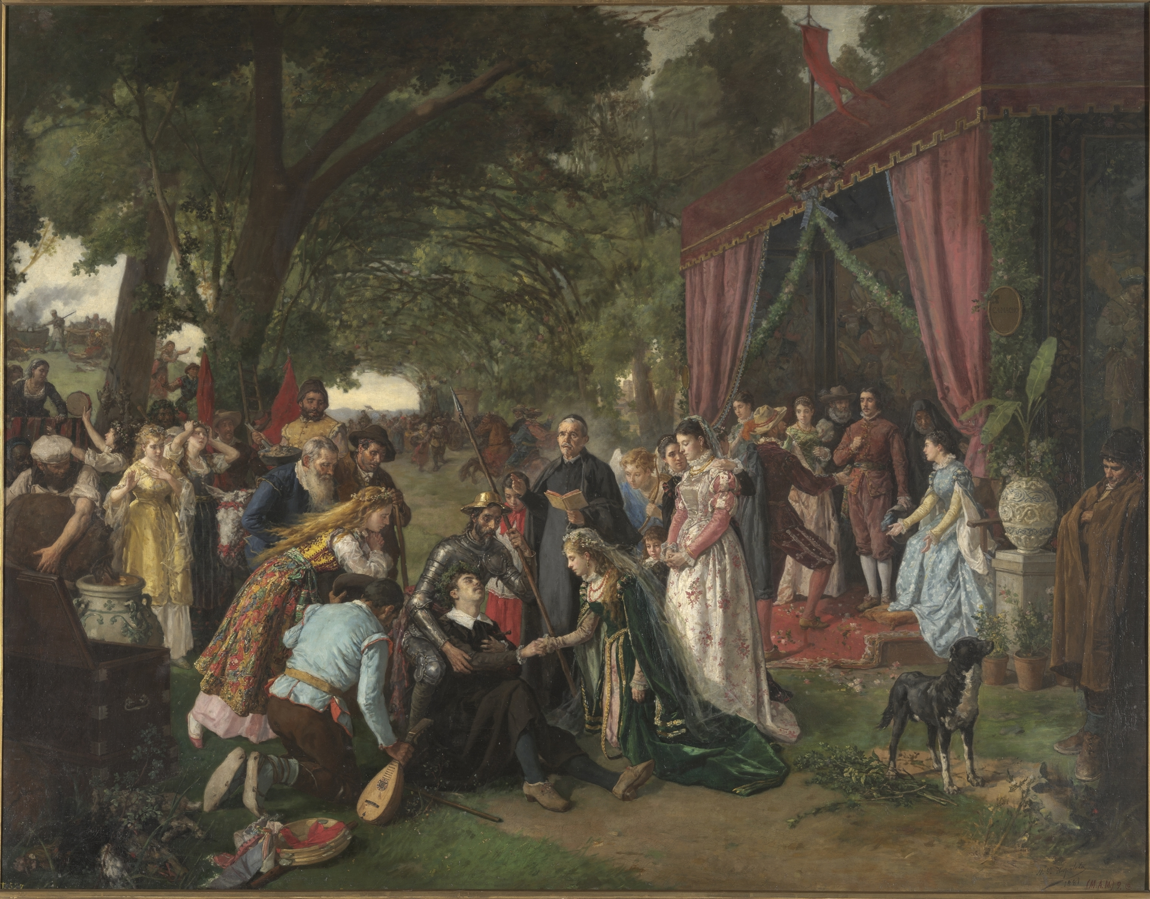
8. Oral/ escrita. Responde a las siguientes preguntas justificando tus respuestas:
1. ¿Qué diferencias ves entre la postura de Don Quijote y la de Sancho
ante la boda de Camacho y Quiteria
2. ¿Cómo logró Basilio engañar a todos los asistentes a la boda sin salir
herido?
3. ¿Por qué crees que Camacho decidió no pelear con Basilio y seguir con
su fiesta?
4. ¿Qué te parece la actitud de Quiteria?
5. ¿Qué opinas de la frase de Don Quijote “el amor y la guerra son una
misma cosa”? ¿Estás de acuerdo?
9. Oral. Prepara un debate sobre si el engaño de Basilio está justificado o no. Divide la clase en dos grupos, el grupo A a favor de Basilio (actuó bien) y el grupo B a favor de Camacho (Basilio actúo mal). Cada grupo prepara preguntas y argumentos para defender su posición A o B.
10. Tarea final. Escrita. Imagina que eres un invitado a la boda y unos días después tienes que contar todo lo sucedido en pasado (150/ 200 palabras)

Slide 19
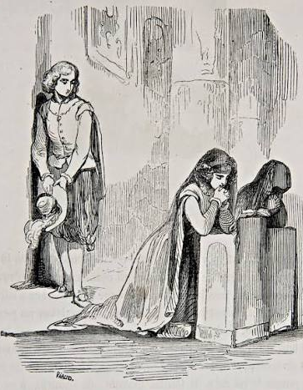
Texto 3 Intermedio
Antes de leer
1. ¿Crees que es posible enamorarse solo con la vista?
2. ¿Conoces alguna historia de personas que se han enamorado sin conocerse?
3. ¿Harías alguna locura por amor, como dejar tu casa para seguir a tu enamorado-a?
4. ¿Conoces historias en las que los protagonistas hacen locuras por amor?

Slide 20
El amor y la amistad, texto 3, El mozo de mulas
Sucedió después que, faltando poco para venir el alba, llegó a los oídos de las damas una voz tan entonada y tan buena, que las obligó a todas a prestarle atento oído, especialmente Dorotea, que estaba despierta, a cuyo lado dormía doña Clara de Viedma, que así se llamaba la hija del juez.
—Marinero soy de amor
y en su piélago profundo navego sin esperanza
de llegar a puerto alguno. Siguiendo voy a una estrella…
—Este que canta, señora mía, es hijo de un caballero natural del reino de Aragón, señor de dos pueblos o lugares, que vivía frente a la casa de mi padre en la corte, me vio, no sé si en la iglesia o en otra parte: al final, él se enamoró de mí y me lo dio a entender desde las ventanas de su casa con tantas señas y con tantas lágrimas, que yo le tuve que creer, y aun querer. Entre las señas que me hacía, una era juntarse una mano con la otra, dándome a entender que se casaría conmigo, y aunque yo me alegraría mucho de que fuera así, como sola y sin madre, no sabía con quién hablarlo; cuando estaba mi padre fuera de casa y el suyo también, alzaba un poco el lienzo o la celosía y me dejaba ver toda, de lo que él hacía tanta fiesta, que parecía volverse loco. En esto llegó el momento de la partida de mi padre, de la que él se enteró. Cayó malo y no pude verlo para despedirme de él siquiera con los ojos. Pero al cabo de dos días de camino, al entrar en una posada, lo vi a la puerta del mesón, y tan bien disfrazado con ropas de mozo de mulas. Lo reconocí, me admiré y me alegré. Él me miró a escondidas de mi padre, de quien él siempre se esconde cuando nos cruzamos en los caminos y en las posadas adonde llegamos. Y como yo sé quién es y considero que viene a pie y con tanto trabajo por amor a mí, me muero de pesadumbre, y donde él pone los pies pongo yo los ojos. Cada vez que lo veo o lo oigo cantar tiemblo toda y me sobresalto. En mi vida le he hablado palabra y, con todo, lo quiero de manera que no podré vivir sin él.
El juez le preguntó a Don Luís, que así se llamaba el mozo de mulas, la causa de su venida a pie y vestido con tan vil traje; a lo cual el mozo, derramando abundantes lágrimas, le dijo: —Señor mío, yo no sé deciros otra cosa sino que desde yo vi a mi señora doña Clara, hija vuestra y señora mía, desde aquel instante la hice dueña de mi voluntad; y si la vuestra, verdadero señor y padre mío, no lo impide, en este mismo día ha de ser mi esposa. Ya sabéis, señor, la riqueza y la nobleza de mis padres, y cómo yo soy su único heredero: si ello os parece suficiente para que os aventuréis a hacerme en todo venturoso, recibidme ya por vuestro hijo. El juez quedó al oírlo suspenso, confuso y admirado, y sin saber qué decisión tomar, pidió algo de tiempo para considerar lo que conviniese mejor a todos.

Slide 21
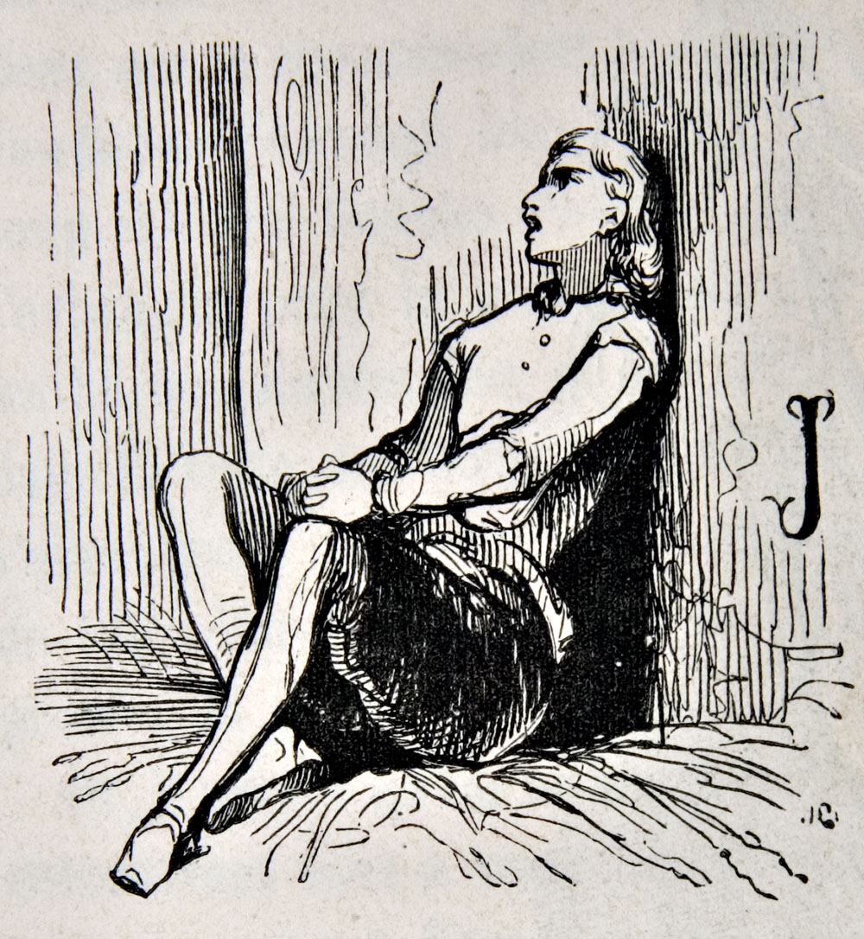
Léxico. Relaciona cada palabra con su definición.
Palabra 1. alba 2. entonada 3. piélago 4. señas 5. celosía 6. vil 7. mesón 8. venturoso 9. pesadumbre 10. heredero/a | Definición a) indigno, infame, despreciable`` b) Especie de rejilla o persiana en una ventana. c)momento en que empieza a salir el sol. d) Que suena bien, con buena melodía. e) Mar profundo y extenso (palabra poética y antigua). f) Gestos o movimientos para comunicar algo sin hablar. g) Posada; lugar donde paran los viajeros para comer o dormir. h) Tristeza profunda, dolor del alma. i) Persona que recibirá los bienes de sus padres cuando mueran. j) Afortunado, con buena suerte.

Slide 22
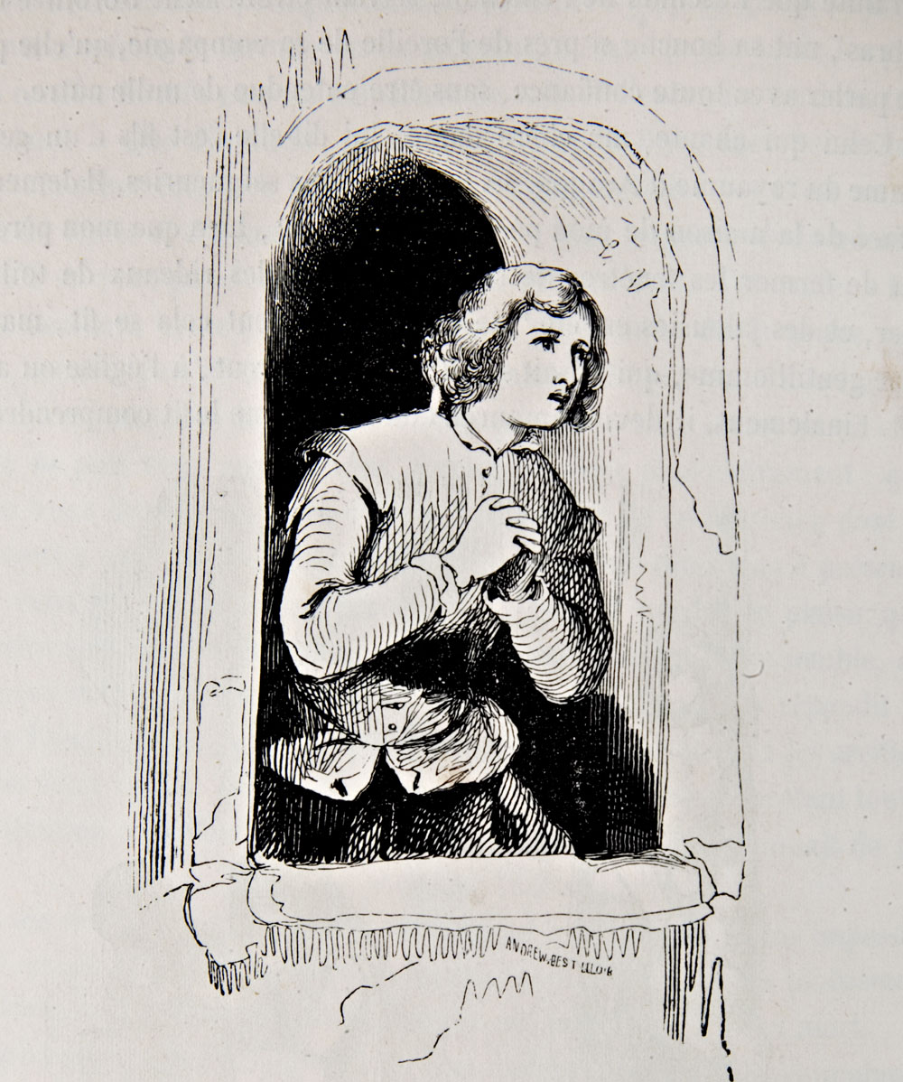
Léxico. Clasifica las siguientes palabras y expresiones según expresen sorpresa, afecto o miedo:
1. enamoró, 2. pesadumbre, 3. me sobresalto, 3. admiré, 4. tiemblo,
5. confuso, 6. venturoso, 7. suspenso. 8. no podré vivir sin él. 9. la
hice dueña de mi voluntad. 10. admirado
a. sorpresa
b. afecto
c. miedo
Léxico. Elige la opción cuyo significado es más parecido a la palabra o
expresión subrayada:
tristeza, afortunado-a, furtivamente, estremecerse, melodioso-a, después de,
desconcertado-a,
1. Llegó a los oídos de las damas una voz tan entonada.
2. Me muero de pesadumbre
3. El juez quedó suspenso y confuso
4. Se consideraba muy venturoso
5. Al cabo de dos días de camino
6. Él me miró a escondidas de mi padre
7. Tiemblo toda y me sobresalto

Slide 23
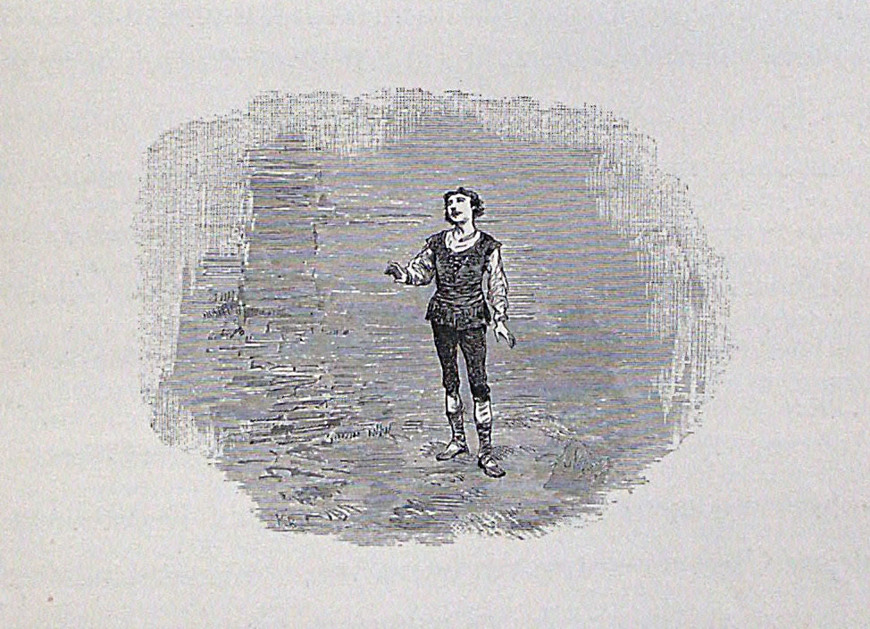
4. Léxico. Explica con tus propias palabras lo qué significan estas tres expresiones
del texto.
1. “Parecía volverse loco”.
2. “Donde él pone los pies pongo yo los ojos”
3. “La hice dueña de mi voluntad”
4. “Señor de dos pueblos o lugares”
5. “Recibidme ya por vuestro hijo”
5. Oral. Indica si las siguientes afirmaciones son Verdaderas
(V) o Falsas (F).
1. Doña Clara y don Luis solían pasear y conversar a menudo por los
jardines de la corte.
2. Don Luis se enteró de la partida de doña Clara y enfermó por no poder
despedirse.
3. El joven se disfrazó de mozo de mulas para poder seguir a Clara y a su
padre durante el viaje
4. Doña Clara no logró reconocer a don Luis en la posada porque estaba disfrazado
de mozo de mulas
5. El juez rechazó de inmediato la propuesta de matrimonio por la mala vestimenta
con la que se presentó el joven.

Slide 24
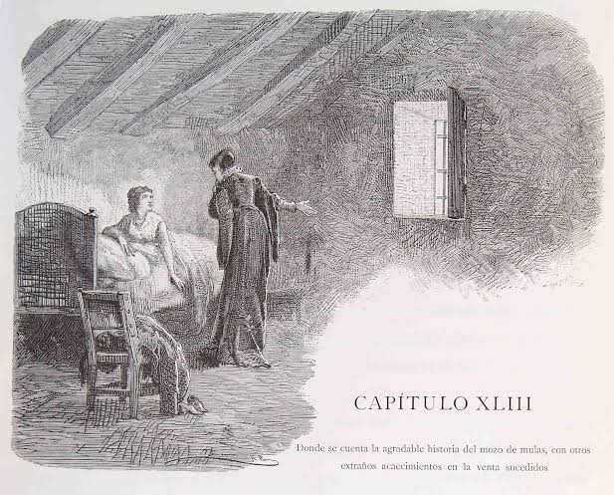
6. Oral. Ordena las acciones que resumen el texto
a. El joven, disfrazado de mozo de mulas, pide al juez casarse con Clara
ese mismo día.
b. Las damas oyen una voz cantando de madrugada.
c. El juez queda sorprendido y confuso sin saber que decisión tomar
d. El joven canta una canción sobre un amor sin esperanza.
e. El joven explica su origen noble y pide la mano de la hija del juez.
f. Doña Clara explica cómo el joven la enamoró con señas desde la ventana.
g. Doña Clara reconoce al joven disfrazado en una posada durante el viaje.
7. Gramática. Clasifica las siguientes oraciones subordinadas en uno de estos
tipos:
a. finalidad, b. relativo c. sustantiva
1. Aunque yo me alegraría mucho de que fuera así.
2. Para que os aventuréis a hacerme en todo venturoso.
3. Para considerar lo que conviniese mejor a todos.”
Ahora escribe frases del mismo tipo de subordinada.
1. Yo me alegraría que me dieran más vacaciones

Slide 25
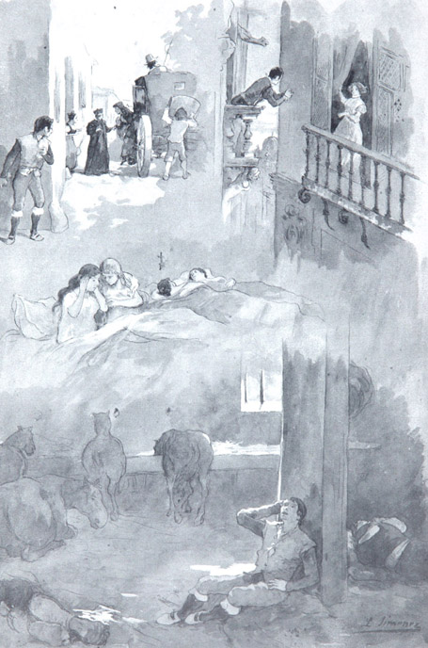
8. Gramática. Doña Clara cuenta su historia en pasado, pero recurre al presente para explicar como se siente ahora. Reescribe su explicación para contarla en pasado utilizando los tiempos de pasado.
Él siempre se esconde cuando nos cruzamos en los caminos y en las posadas adonde llegamos. Y, como yo sé quién es y considero que viene a pie y con tanto trabajo por amor a mí, me muero de pesadumbre, y donde él pone los pies pongo yo los ojos. Cada vez que lo veo o lo oigo cantar, tiemblo toda y me sobresalto. En mi vida le he hablado palabra, y, con todo, lo quiero de manera que no podré vivir sin él.
Él siempre se escondía….

Slide 26
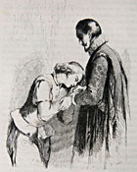
9. Oral. En parejas responde a las siguientes preguntas y después comparar vuestras respuestas con otros grupos.
1. ¿Cómo interpretas la canción? ¿quién es el marinero y quién es la estrella?
2. ¿Cómo se comunicaban doña Clara y don Luis cuando estaban en la corte y por qué no podían hablar en
persona?
3. ¿Qué razones expone don Luis ante el juez para demostrar que es un buen candidato para casarse con su hija, a
pesar de sus ropas humildes? ¿resulta convincente?
4. ¿Crees que ha hecho bien Don Luis al irse de su casa y seguir a doña Clara vestido de mozo de mulas?
5. ¿Qué crees que va a decidir el padre de Doña Clara? ¿ Qué harías tú?
10. Tarea final. Escribe las cartas entre Don Luís y Doña Clara si en lugar de gestos se hubieran comunicado por
carta. (150/200 palabras)

